Slide 1

HỆ THỐNG QUẢN LÝ ĐIỀU HÀNH HAST
SỔ CÔNG TÁC & VẬN HÀNH KHO BÃI
CẨM NANG HƯỚNG DẪN SỬ DỤNG VÀ BỨC TRANH NGHIỆP VỤ TOÀN DIỆN
⚡ Sổ công tác & KTV Mobile
📦 Quản lý kho & Đặt hàng PO
📊 Tài chính Kanban & M-invoice
Hệ thống dịch vụ kỹ thuật máy photocopy HAST · Phiên bản Production 2026 · Phát hành nội bộ

Slide 2
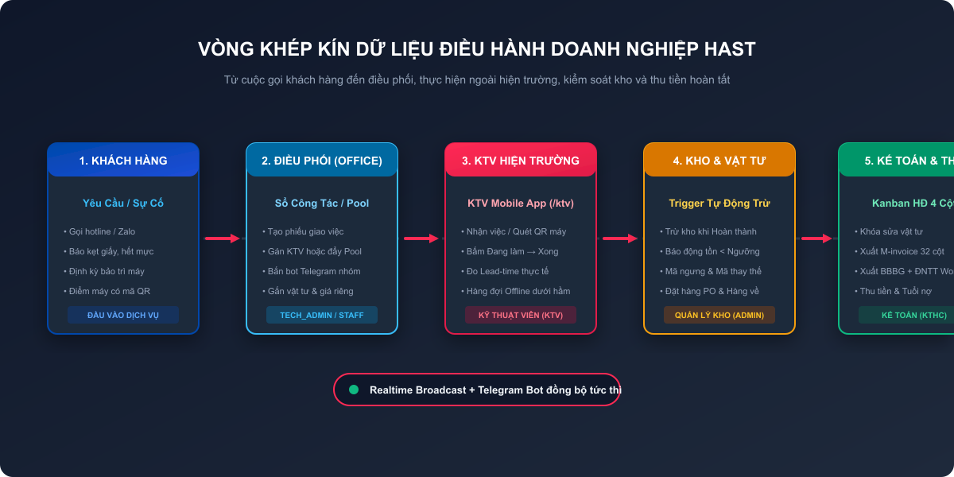
TỔNG QUAN HỆ THỐNG
ROLE: TOÀN CÔNG TY
BỨC TRANH TOÀN CẢNH — DÒNG CHẢY NGHIỆP VỤ KHÉP KÍN
1. Liên thông dữ liệu tức thì (Realtime)
Supabase Broadcast đồng bộ mọi thay đổi trạng thái phiếu từ KTV ngoài hiện trường về màn hình Office và Telegram mà không cần tải lại trang.
2. Tự động hóa trừ kho & khóa giá
Trigger Database phản ứng chỉ trừ kho khi phiếu Hoàn thành. Khi bàn giao sang Kế toán, toàn bộ tên và giá vật tư được khóa chặt chẽ.
3. Kiểm soát công nợ & hóa đơn khép kín
Kanban 4 cột đưa dữ liệu thẳng vào file Excel M-invoice 32 cột, tự động xuất BBBG, ĐNTT và cảnh báo tuổi nợ đọng trên 30 ngày.
💡 NGUYÊN TẮC VẬN HÀNH BẤT BIẾN:
• Dữ liệu chỉ nhập một lần duy nhất từ lúc tạo phiếu giao việc, tự động kế thừa qua Kho hàng, Giám định và Kế toán xuất hóa đơn.• Mọi thao tác đều có phân quyền rõ ràng, lưu vết Audit Log và chặn tuyệt đối thao tác nhảy cóc quy trình.

Slide 3
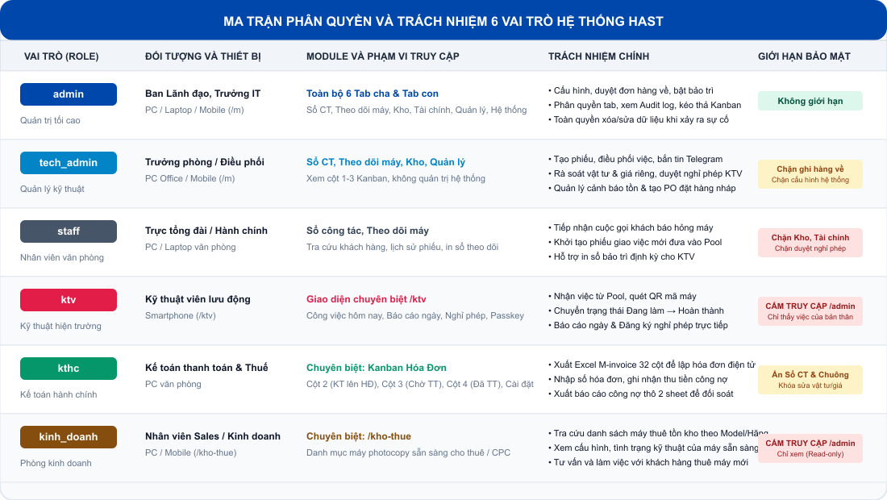
CƠ CHẾ BẢO MẬT & PHÂN QUYỀN
ROLE: PHÂN QUYỀN
MA TRẬN 6 VAI TRÒ & PHÂN ĐỊNH TRÁCH NHIỆM HỆ THỐNG
1. Khối Kỹ Thuật (tech_admin / staff / ktv)
Tập trung tiếp nhận cuộc gọi, phân phối việc ngoài hiện trường, kiểm soát vật tư kỹ thuật và giải quyết sự cố máy tại chỗ.
2. Khối Kế Toán (kthc) — Tách Biệt Độc Lập
Chỉ truy cập Bảng điều phối Kanban Hóa đơn. Ẩn hoàn toàn Sổ công tác và chuông cảnh báo để tập trung xuất hóa đơn, thu nợ.
3. Khối Kinh Doanh (kinh_doanh)
Chỉ truy cập cổng thông tin /kho-thue để tra cứu cấu hình máy sẵn sàng phục vụ khách hàng. Bị chặn tuyệt đối vào /admin.
4. Ban Quản Trị (admin)
Cầm trịch cấu hình hệ thống, duyệt đơn hàng về, quản lý mật khẩu, bật chế độ bảo trì khẩn cấp và rà soát Audit Log.

Slide 4
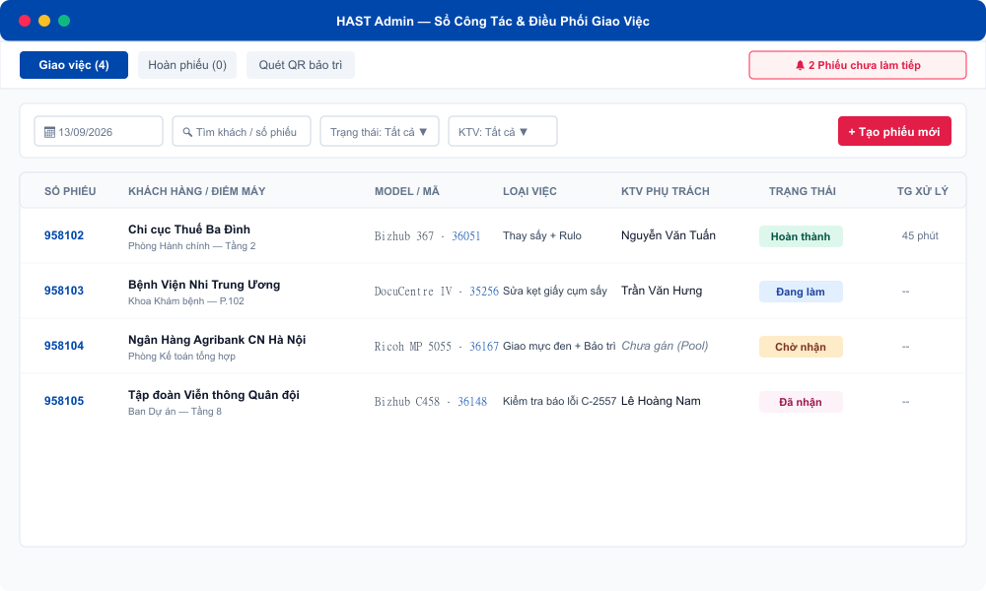
NGHIỆP VỤ ĐIỀU HÀNH
ROLE: TECH_ADMIN · STAFF
SỔ CÔNG TÁC — ĐIỀU PHỐI & GIAO VIỆC HIỆN TRƯỜNG
1. Khởi tạo phiếu & Nhận diện Giám định
Nhập số phiếu, chọn khách hàng/mã máy. Hệ thống tự động quét cảnh báo nếu máy đang có Biên bản giám định chờ thay để gợi ý vật tư.
2. Cơ chế Pool & Phân công linh hoạt
Có thể gán KTV đích danh (gửi DM riêng) hoặc đẩy vào Pool "Chờ nhận" (bắn lên Group Telegram chung để thợ tiện đường tự bấm nhận).
3. Bot Telegram tự dọn rác thông minh
Khi có KTV nhận việc từ Pool, bot tự động sửa lại tin nhắn gốc trên nhóm thành "Đã nhận bởi KTV..." giúp group luôn gọn gàng.
4. Tự động cuốn ngày phiếu tồn đọng
Các phiếu chưa làm trong ngày sẽ được cron job tự động cuốn sang ngày làm việc tiếp theo kèm huy hiệu cảnh báo tồn đọng.
⚠️ LƯU Ý KHI GIAO VIỆC: Mọi phiếu giao có gắn vật tư, mặc định cờ Hóa đơn là FALSE. Tech_admin rà soát kỹ đơn giá trước khi đẩy kế toán.

Slide 5
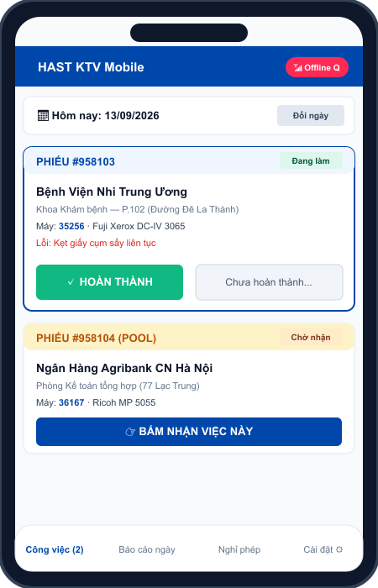
KỸ THUẬT LƯU ĐỘNG
ROLE: KTV
HIỆN TRƯỜNG KTV — ỨNG DỤNG DI ĐỘNG TIỆN LỢI (/ktv)
📱 Thao tác 1 chạm tối giản
QUY TRÌNH 3 BƯỚC
KTV chỉ cần 1 cú chạm: "Nhận việc" từ Pool ➔ Bấm "Đang làm" khi tới nơi ➔ Bấm "Hoàn thành" khi sửa xong. Màn hình tự động cập nhật việc mới.
📶 Hàng đợi Offline chống mất sóng dưới hầm
CÔNG NGHỆ ĐỘC QUYỀN
Khi làm việc trong tầng hầm tòa nhà mất 4G/Wifi, KTV vẫn bấm trạng thái bình thường. Thao tác được lưu cục bộ và tự động đồng bộ lên server ngay khi có mạng.
⏱ Đo thời gian xử lý thực tế (Lead-time)
ĐO LƯỜNG NĂNG SUẤT
Hệ thống tự động ghi nhận thời gian thực hiện từ lúc Đang làm đến Hoàn thành. Cho phép KTV hiệu chỉnh thời lượng khi có sự cố phát sinh.
🌴 Báo cáo ngày & Đăng ký nghỉ phép trực tuyến
HÀNH CHÍNH TIỆN LỢI
Cuối ngày KTV làm báo cáo vắn tắt gửi văn phòng. Tích hợp tab xin nghỉ phép/nghỉ ốm để Tech_admin duyệt ngay trên mobile /m.

Slide 6
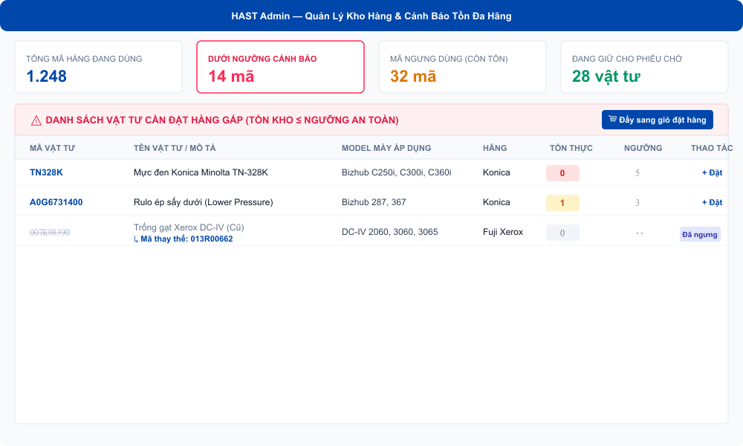
QUẢN TRỊ KHO VẬT TƯ
ROLE: TECH_ADMIN · ADMIN
KHO HÀNG — QUẢN LÝ VẬT TƯ & CẢNH BÁO TỒN ĐA HÃNG
1. Cảnh báo tồn kho đa hãng (Mig 72)
Thiết lập ngưỡng tồn an toàn riêng cho từng mặt hàng (Konica, Xerox, Ricoh...). Khi tồn thực tế <= ngưỡng, hệ thống lập tức báo đỏ và gom vào danh sách cần mua.
2. Mã ngưng dùng & Mã thay thế (Mig 73)
Khi nhà sản xuất đổi mã hàng, hệ thống đánh dấu "Ngưng sử dụng" kèm "Mã thay thế". Ưu tiên xuất hết hàng tồn cũ trước khi chuyển sang mã mới.
3. Cơ chế trừ kho phản ứng (Reactive Trigger)
Tồn kho chỉ bị trừ tự động khi phiếu chuyển sang "Hoàn thành". Khi sửa phiếu hoặc hoàn trả vật tư, database tự động bù trừ net-zero cực kỳ an toàn.
4. Tồn khả dụng vs Tồn thực tế
Tồn khả dụng = Tồn thực tế trong kho trừ đi Số lượng đang giữ cho các phiếu đã giao nhưng chưa bấm hoàn thành, chống xuất đúp vật tư.
🔔 Chuông cảnh báo thông minh tại Header luôn hiển thị số lượng vật tư chạm ngưỡng nguy hiểm để văn phòng kịp thời đặt hàng dự phòng.

Slide 7
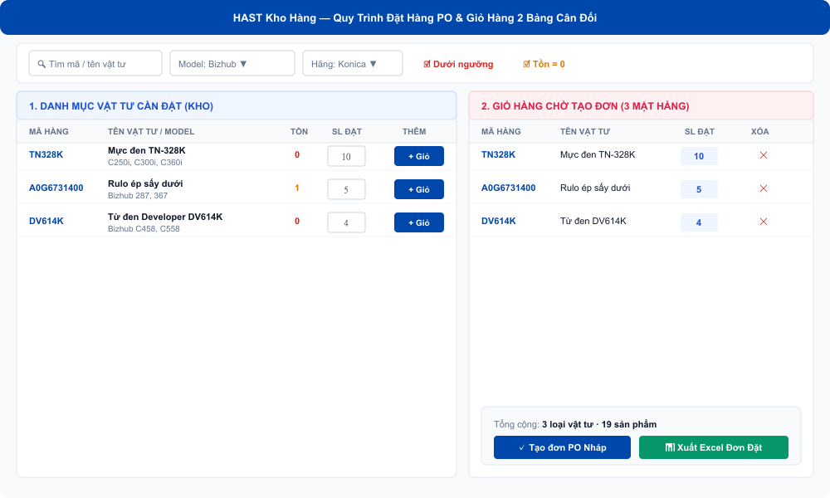
MUA SẮM VẬT TƯ
ROLE: TECH_ADMIN · ADMIN
KHO HÀNG — QUY TRÌNH ĐẶT HÀNG PO & BẢO VỆ TỒN KHO
BƯỚC 1: Rà soát & Chọn vật tư
Lọc nhanh các vật tư dưới ngưỡng hoặc hết hàng. Nhập số lượng dự kiến và bấm "+ Giỏ" để đưa vào giỏ hàng tạm thời.
BƯỚC 2: Tạo đơn đặt hàng PO Nháp
Office kiểm tra giỏ hàng 2 cột cân đối, bấm "Tạo đơn PO Nháp". Giỏ hàng được giữ nguyên trạng thái nếu chuyển tab.
BƯỚC 3: Xuất Excel gửi Nhà Cung Cấp
Xuất file Excel đơn đặt hàng 8 cột chuẩn hóa gửi cho nhà cung cấp vật tư. Đơn hàng chuyển sang trạng thái "Đang đặt".
BƯỚC 4: Ghi hàng về theo Mã Thực (Admin)
Khi hàng về, chỉ Admin được ghi nhận nhập kho từng đợt (Mig 63). Nếu NCC giao model thay thế, cho phép ghi nhận mã thực nhận.
🔒 CƠ CHẾ BẢO VỆ TỒN KHO: Đơn đặt hàng đã có đợt hàng về sẽ bị KHÓA CỨNG (chặn sửa cấu trúc hoặc hủy về nháp) để tránh sai lệch số liệu.

Slide 8
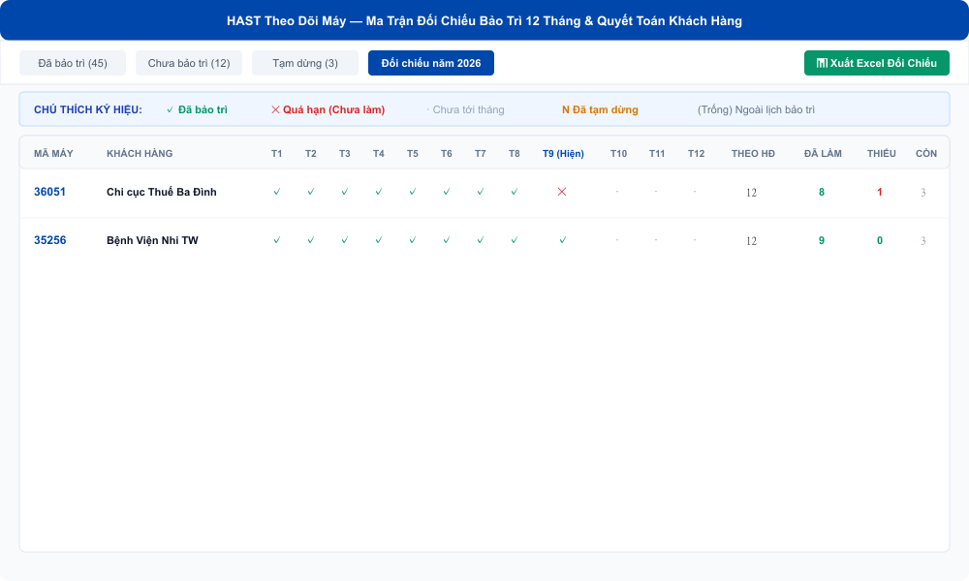
CHĂM SÓC KHÁCH HÀNG
ROLE: TECH_ADMIN · KTV
THEO DÕI MÁY — MA TRẬN BẢO TRÌ 12 THÁNG & GIÁM ĐỊNH
1. Ma trận đối chiếu 12 tháng minh bạch
Mỗi máy hiển thị rõ 12 cột tháng: ✓ Đã làm, ✕ Quá hạn, · Chưa tới, N Tạm dừng. Tính toán chính xác số lần thiếu thực tế để quyết toán khách hàng.
2. Lịch bảo trì theo chu kỳ riêng (Mig 28)
Hỗ trợ cấu hình máy bảo trì 1 tháng, 2 tháng, hoặc theo quý. Máy không bị đòi oan ở những tháng không có trong hợp đồng.
3. Giám định ➔ Tự động tạo Báo giá 4 trang
Biên bản giám định linh kiện hao mòn tự động liên kết tạo Báo giá .docx 4 trang với 3 mức cạnh tranh (+3%, +5%, +6%) chuyên nghiệp.
4. In Sổ theo dõi máy kèm QR Code
Hỗ trợ in 2 trang A4 ngang chuẩn chỉnh có mã QR để dán lên thân máy khách hàng. KTV chỉ cần quét QR để tra cứu lịch sử.
📑 Tính năng Xuất Excel Đối Chiếu Năm: Giúp phòng Hành chính xuất báo cáo quyết toán nhanh chóng chỉ với 1 click chuột.

Slide 9
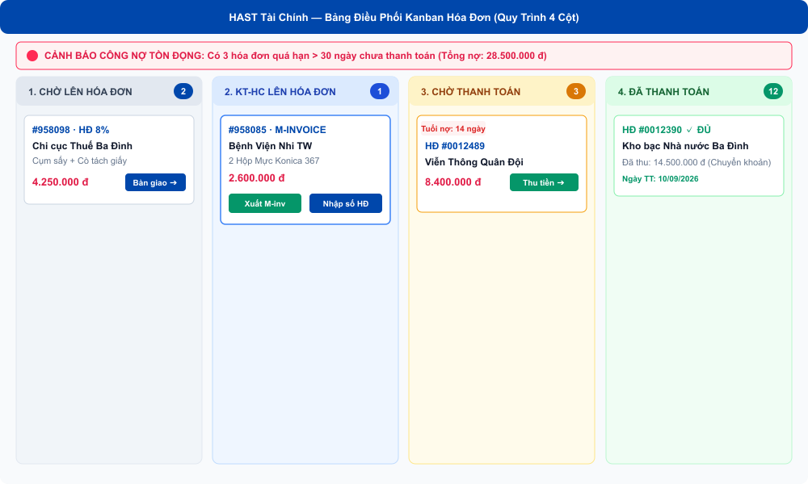
QUY TRÌNH KẾ TOÁN & CÔNG NỢ
ROLE: KTHC · TECH_ADMIN · ADMIN
TÀI CHÍNH — BẢNG ĐIỀU PHỐI KANBAN HÓA ĐƠN 4 CỘT
CỘT 1: Chờ lên hóa đơn (Office)
Văn phòng rà soát vật tư, chỉnh tên/giá riêng theo khách, kéo thả sắp xếp thứ tự in và bấm "Bàn giao sang Kế toán".
CỘT 2: KT-HC lên hóa đơn (Kế toán)
Phiếu bị khóa sửa vật tư. Kế toán xuất Excel M-invoice. Nếu phát hiện thiếu thông tin, bấm "Trả lại Cột 1 kèm lý do" (Mig 57).
CỘT 3: Chờ thanh toán (Tuổi nợ)
Nhập số hóa đơn thật. Thẻ tự động gom nhóm theo số HĐ kèm huy hiệu tuổi nợ (7 - 15 - 30 ngày) và banner cảnh báo.
CỘT 4: Đã thanh toán (Hoàn tất)
Kế toán ghi nhận tiền thu lũy kế. Khi số tiền thu đủ tổng sau thuế, thẻ tự động chuyển sang Đã thanh toán hoàn tất chu trình.
👥 PHÂN QUYỀN ĐẶC BIỆT: Kế toán (kthc) chỉ nhìn thấy Cột 2, 3, 4. Tech_admin thấy toàn bộ nhưng không được sửa hóa đơn đã chốt số.

Slide 10
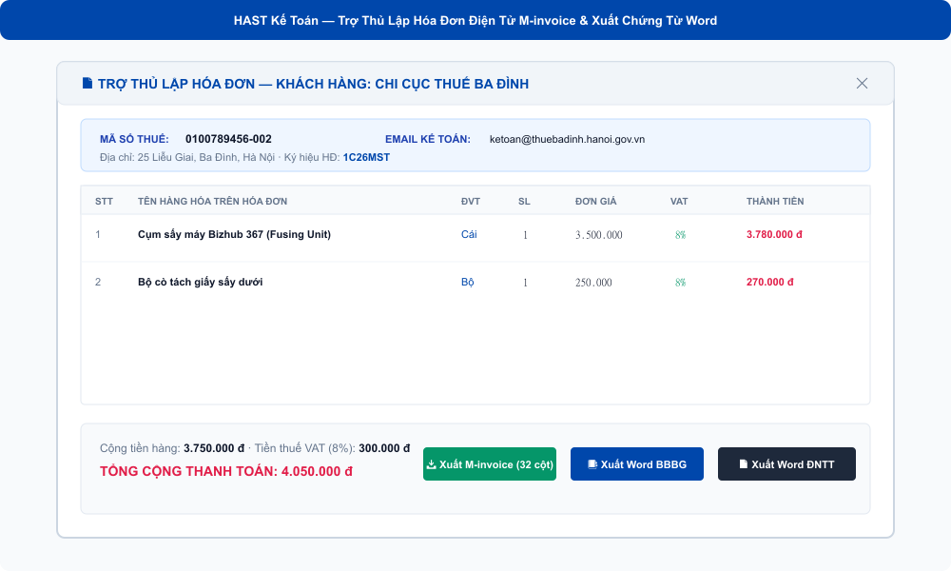
TỰ ĐỘNG HÓA KẾ TOÁN
ROLE: KTHC · ADMIN
TÀI CHÍNH — XUẤT HÓA ĐƠN M-INVOICE & CHỨNG TỪ PHÁP LÝ
1. Xuất Excel M-invoice 32 cột mẫu
Chỉ 1 click xuất cả lô hóa đơn. Tự động gom nhiều dòng vật tư vào cùng 1 số đơn hàng, chuẩn hóa ĐVT (Cái, Hộp, Bộ, Ram) và mã thuế suất.
2. Chống hóa đơn đúp nhiều lớp (Mig 60)
Đóng dấu điện tử atomic minvoice_luc, nút xuất hàng loạt chỉ tải các thẻ chưa xuất. Neo chân lý theo số HĐ thật ngăn ngừa hoàn toàn lỗi đúp.
3. Xuất Word BBBG & ĐNTT tự động
Tự động tạo Biên bản bàn giao và Giấy đề nghị thanh toán với số tăng tự động theo năm ({YY}-{seq}/ĐNTT-ST) sẵn sàng in ký đóng dấu.
4. Xuất dữ liệu công nợ thô (Pivot Table)
Xuất file Excel công nợ 2 sheet phẳng: Nợ chưa thu (lũy kế số dư) và Đã thanh toán (phát sinh) để kế toán dễ dàng pivot đối soát.
⚡ TIẾT KIỆM 90% THỜI GIAN: Kế toán không phải gõ tay từng dòng lên phần mềm hóa đơn, loại bỏ hoàn toàn sai lệch số liệu và thuế suất.

Slide 11
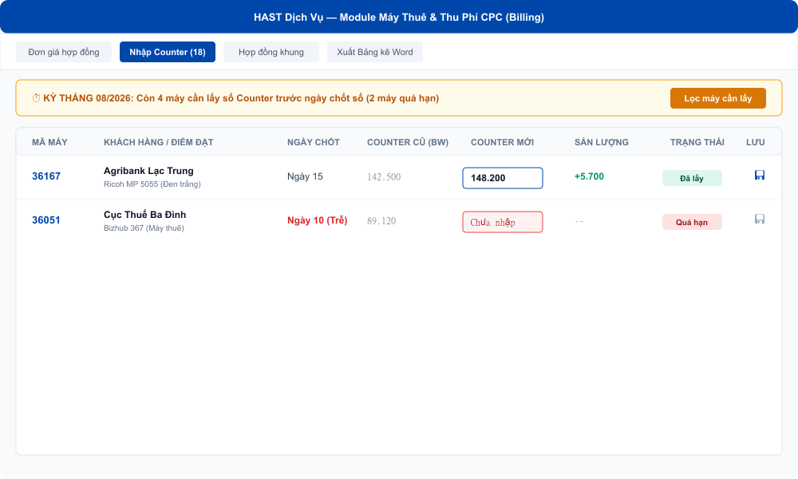
MÁY THUÊ & BILLING
ROLE: ADMIN · TECH_ADMIN · KINH_DOANH
DỊCH VỤ — QUẢN LÝ MÁY THUÊ & THU PHÍ BẢN CHỤP CPC
1. Cấu hình Đơn giá & Định mức máy
Hỗ trợ tính phí phức hợp: Đơn giá bản đen/màu, định mức miễn phí, cam kết doanh thu tối thiểu, phân biệt máy màu và máy đen trắng.
2. Nhắc nhở chốt Counter định kỳ
Cấu hình ngày chốt số riêng từng máy (1-31 hoặc cuối tháng). Banner cảnh báo trực quan: 🟢 Đã lấy, 🟡 Sắp đến ngày, 🔴 Quá hạn chốt.
3. Xuất Bảng kê Word chuyên nghiệp
Hỗ trợ 2 mẫu Word chuẩn: Bảng kê đơn máy (A4 dọc) và Bảng kê đa máy theo Hợp đồng khung (A3 ngang) sẵn sàng in kèm chân trang.
4. Đẩy thẳng sang Kanban & Cổng /kho-thue
1-Click đẩy bảng kê sang Kanban Cột 1 để xuất hóa đơn. Đồng thời cổng /kho-thue cho phép phòng Kinh doanh tra cứu máy sẵn sàng xuất.
🎯 TIỆN ÍCH NHẬP COUNTER: Nút lưu là icon gọn nhẹ, cho phép xuất bảng kê ngay tại tab Nhập counter đối với máy đơn lẻ cực kỳ nhanh chóng.

Slide 12
HỆ THỐNG & BẢO MẬT
ROLE: ADMIN
QUẢN TRỊ — AN NINH, BẢO TRÌ KÍN & QUY TẮC BẮT BUỘC
🛡 Chế độ bảo trì ngụy trang sự cố 503
BẢO TRÌ AN TOÀN
🔑 Đăng nhập sinh trắc học Passkey
MOBILE PASSKEY
Khi cần bảo trì hệ thống, app cố ý hiển thị lỗi "HTTP 503 Sự cố máy chủ", dừng toàn bộ bot Telegram và khóa đăng nhập. Admin có đường dẫn bí mật ?qt=<khóa> để vào làm việc.
KTV và quản trị viên di động có thể đăng nhập bằng Vân tay / Face ID thông qua WebAuthn chuẩn quốc tế. Cực kỳ nhanh chóng và không sợ lộ mật khẩu.
🚫 Quy tắc cấm phím tắt Enter / Escape
CHỐNG THAO TÁC NHẦM
💵 Chuẩn hóa hiển thị Tiền & Ngày tháng
QUY TẮC HIỂN THỊ
Mọi thao tác lưu, xóa, duyệt bắt buộc phải CLICK CHUỘT vào nút. Hệ thống chặn Enter/Esc để ngăn ngừa người dùng bấm nhầm khi app đang tải dữ liệu.
Mọi số tiền đều phân tách hàng nghìn bằng dấu chấm (2.000.000 đ). Mọi ngày tháng đều bắt buộc định dạng DD/MM/YYYY qua component DateField chuyên biệt.
📋 HỆ THỐNG AUDIT LOG & KIỂM SOÁT PHÂN QUYỀN TAB
• Audit Logs: Mọi hành động nhạy cảm (tạo phiếu, sửa vật tư, xóa đơn đặt hàng, đổi trạng thái hóa đơn) đều được ghi nhận IP, thiết bị, tài khoản và thời gian chính xác.• Phân quyền 3 cấp (Cha - Con - Cháu): Admin có thể bật/tắt quyền xem từng tab con hoặc từng nút chức năng đối với từng tài khoản trong công ty.• Tự động cập nhật phiên bản: App tự kiểm tra phiên bản mới từ server và hiển thị thanh nhắc reload nhẹ nhàng mà không làm mất dữ liệu người dùng đang nhập.

Slide 13
5 NGUYÊN TẮC VÀNG ĐỂ VẬN HÀNH HỆ THỐNG HAST HIỆU QUẢ
KỸ THUẬT HIỆN TRƯỜNG (KTV)
Bấm "Đang làm" ngay khi chạm máy, bấm "Hoàn thành" trước khi rời khỏi khách hàng để hệ thống tính đúng lead-time và tự động trừ kho.
VĂN PHÒNG ĐIỀU PHỐI (TECH_ADMIN / STAFF)
Rà soát kỹ model máy, khách hàng và đơn giá vật tư trước khi bấm "Bàn giao sang Kế toán". Tránh để kế toán phải trả lại phiếu.
QUẢN LÝ KHO (ADMIN)
Theo dõi chuông cảnh báo tồn kho hàng ngày. Tạo PO nháp kịp thời và chỉ Admin mới được ghi nhận hàng về để bảo vệ tính toàn vẹn của kho.
KẾ TOÁN HÀNH CHÍNH (KTHC)
Xuất file M-invoice 32 cột định kỳ, nhập số hóa đơn ngay khi xuất xong và theo dõi sát sao thẻ nợ quá hạn 7 - 15 - 30 ngày trên Kanban.
KINH DOANH & LÃNH ĐẠO (SALES / ADMIN)
Khai thác cổng /kho-thue để tư vấn máy thuê sẵn sàng; sử dụng file xuất công nợ thô để pivot phân tích dòng tiền và ra quyết định.
HỆ THỐNG VẬN HÀNH HAST — ĐOÀN KẾT, CHÍNH XÁC VÀ HIỆU QUẢ TỪNG GIÂY PHÚT

